Slide 1


Construindo um data warehouse com Pentaho e Docker
Estudo de Caso: CENIPA
http://dados.gov.br/dataset/ocorrencias-aeronauticas-da-aviacao-civil-brasileira
Fonte do Projeto
https://github.com/wmarinho/edw_cenipa
Wellington Marinho
wpmarinho@globo.com
Notes:
Boa noite, pessoal.
Obrigado a todos pela presença!
Espero que esta apresentação seja útil para despertar o interesse no assunto e motivar que mais trabalhos sejam realizados.
O proposta aqui é mostrar um projeto, com todas as etapas, desde o desenvolvimento até a implantação.

Slide 2














Arquitetura
Fontes de Dados
GitHub
Docker Hub
BI SERVER / PDI
BI SERVER
docker-pentaho
( Dockerfile / scripts )
pentaho-biserver:5.4
( imagem)
ETL
Amazon EC2
PDI
PROJETO EDW
PDI
Amazon RDS
Postgresql / Redshift
edw-cenipa
( Dockerfile / scripts )
pentaho-kettle:5.4
( imagem)
Jenkins + Docker Compose
Amazon EC2
BI SERVER

Slide 3
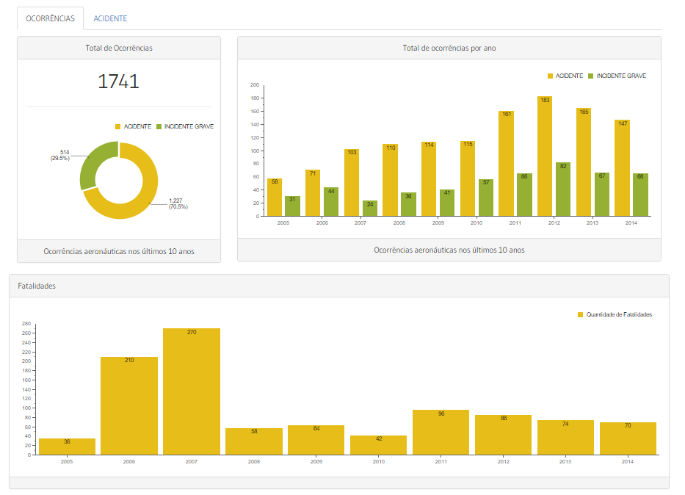
Dashboards – Ocorrências aeronáuticas
http://localhost/pentaho/plugin/cenipa/api/ocorrencias

Slide 4
Business Analytics
Usuário
Desenvolvimento
Modelagem Dimensional
Análises OLAP
Visualização
Análise de Requisitos
Requisitos de Negócio
Conhecimento
Dados
Informação

Slide 5
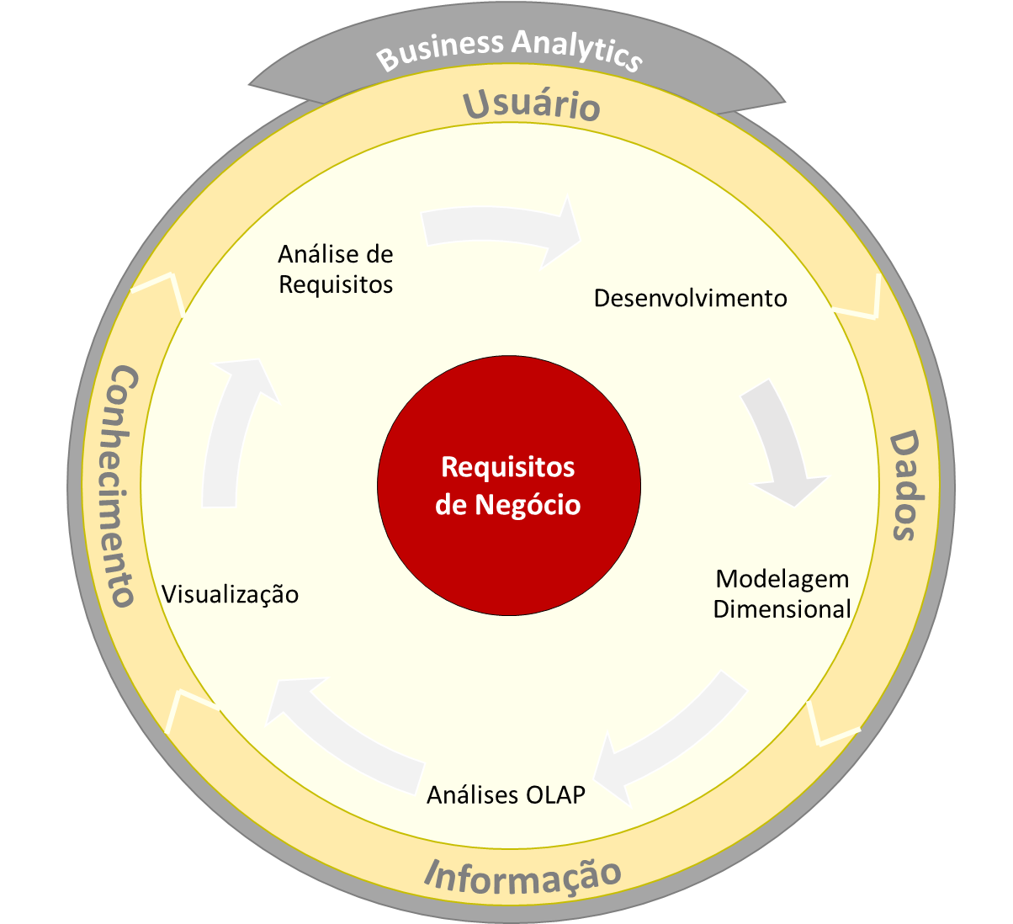
Business Analytics

Slide 6

Estudo de Caso - EDW CENIPA
EDW CENIPA é um projeto opensource, criado para prover análises dinâmicas de ocorrências aeronáuticas, ocorridas na aviação civil brasileira. O projeto utiliza técnicas e ferramentas de BI, explorando tecnologias inovadoras e de baixo custo. Historicamente, plataformas de Business Intelligence são caras e inviáveis para pequenos projetos. Esses projetos exigem qualificação especializada e custos altos de desenvolvimento. Este trabalho tem a pretensão de quebrar um pouco esta barreira. O que não significa pouca dedicação, empenho e esforço.
Todas as análises têm como base os dados abertos fornecidos pelo CENIPA, com histórico de ocorrências dos últimos 10 anos:
http://dados.gov.br/dataset/ocorrencias-aeronauticas-da-aviacao-civil-brasileira
Os gráficos foram inspirados no relatório disponibilizado no link:
http://www.cenipa.aer.mil.br/cenipa/index.php/estatisticas/estatisticas/panorama.

Slide 7



Recursos
Seguem alguns serviços, ferramentas e plataformas que foram utilizados para desenvolver e implantar o projeto:
Amazon Web Services - https://aws.amazon.com/ - Serviços de infraestrutura de nuvem
Sistema Operacional Linux - CentOS 6 / Ubuntu 14
GitHub - https://github.com/ - Serviço de Web Hosting Compartilhado para projetos que usam o controle de versionamento
Docker - https://www.docker.com/ - Plataforma aberta para construir e rodar aplicações distribuídas.
Pentaho - http://www.pentaho.com/ e http://community.pentaho.com/ - Plataforma open source de Big Data, Data Integration e Business Analytics

Slide 8
Requisitos
Sistema Operacional com 2GB de RAM e 5GB de espaço em disco
Docker v1.7.1
CentOS: https://docs.docker.com/installation/centos/
Ubuntu: https://docs.docker.com/installation/ubuntulinux/
Mac : https://docs.docker.com/installation/mac/
Docker Compose v1.4.2 - https://docs.docker.com/compose/install/
Instalação rápida no Amazon Linux AMI
$ yum update -y
$ yum install -y docker
$ service docker start
$ usermod -a -G docker ec2-user
$ yum install -y git
$ pip install -U docker-compose
$ PATH=$PATH:/usr/local/bin

Slide 9
Comandos básicos
$ docker info
$ docker --help
$ docker COMMAND --help
$ docker run --rm -it busybox echo "Olá, esse é meu primeiro container“
$ docker ps
$ docker images
$ docker build –t repositorio/imagem:tag .
Criar um arquivo Dockerfile
FROM busybox
CMD ["echo", "Olá, esse é meu primeiro container"]
Construir umaa imagem
$ docker build -t teste/myimage .
Criar um container
$ docker run --rm teste/myimage

Slide 10
Pentaho + Docker – Criando arquivo Dockerfile
FROM java:7
MAINTAINER Wellington Marinho wpmarinho@globo.com
# Init ENV
ENV BISERVER_VERSION 5.4
ENV BISERVER_TAG 5.4.0.1-130
ENV PENTAHO_HOME /opt/pentaho
# Apply JAVA_HOME
RUN . /etc/environment
ENV PENTAHO_JAVA_HOME $JAVA_HOME
ENV PENTAHO_JAVA_HOME /usr/lib/jvm/java-1.7.0-openjdk-amd64
ENV JAVA_HOME /usr/lib/jvm/java-1.7.0-openjdk-amd64
# Install Dependences
RUN apt-get update; apt-get install zip -y; \
apt-get install wget unzip git -y; \
apt-get clean && rm -rf /var/lib/apt/lists/* /tmp/* /var/tmp/*;
RUN mkdir ${PENTAHO_HOME};
# Download Pentaho BI Server
RUN /usr/bin/wget --progress=dot:giga http://downloads.sourceforge.net/project/pentaho/Business%20Intelligence%20Server/${BISERVER_VERSION}/biserver-ce-${BISERVER_TAG}.zip -O /tmp/biserver-ce-${BISERVER_TAG}.zip; \
/usr/bin/unzip -q /tmp/biserver-ce-${BISERVER_TAG}.zip -d $PENTAHO_HOME; \
rm -f /tmp/biserver-ce-${BISERVER_TAG}.zip $PENTAHO_HOME/biserver-ce/promptuser.sh; \
sed -i -e 's/\(exec ".*"\) start/\1 run/' $PENTAHO_HOME/biserver-ce/tomcat/bin/startup.sh; \
chmod +x $PENTAHO_HOME/biserver-ce/start-pentaho.sh
RUN useradd -s /bin/bash -d ${PENTAHO_HOME} pentaho; chown -R pentaho:pentaho ${PENTAHO_HOME};
#Always non-root user
USER pentaho
WORKDIR /opt/pentaho
EXPOSE 8080
CMD ["sh", "/opt/pentaho/biserver-ce/start-pentaho.sh"]

Slide 11
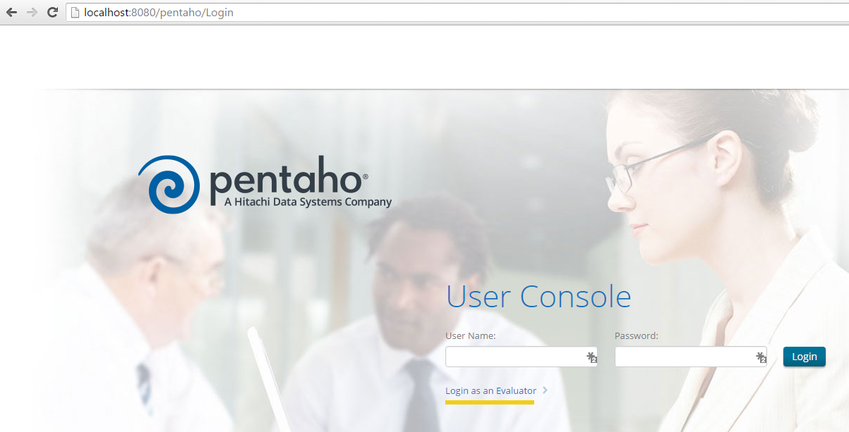
Pentaho BI Server
Construir a imagem e rodar um containter
$ docker build -t pentaho/biserver:5.4 .
$ docker run --rm -p 8080:8080 -it pentaho/biserver:5.4
Abrir o navegador e abrir o Pentaho BI Server

Slide 12
Projeto EDW CENIPA
Instalação do Projeto
$ wget -O - https://raw.githubusercontent.com/wmarinho/edw_cenipa/master/easy_install | sh
A instalação pode levar mais de 30 minutos, dependo da configuração do servidor e da largura de banda da Internet. A instalação completa é de aproximadamente 3GB.
Verificar execução dos containers
$ docker ps
O projeto possui 3 containers:
edwcenipa_db_1 - Container com Banco de Dados PostgreSQL
edwcenipa_pdi_1 - Container com instlação do Pentaho Data Integrator (Kettle) para download e carga dados para o DW
edwcenipa_biserver_1 - Container com instalação do Pentaho Business Analytics (BI Server)
Verificar logs
$ docker logs -f edwcenipa_pdi_1
$ docker logs -f edwcenipa_biserver_1

Slide 13
Docker Compose
docker-composse.yml - Orquestra a execução de múltiplos containers
pdi:
image: image_cenipa/pdi
links:
- biserver:edw_biserver
volumes:
- /data/stage:/tmp/stage
environment:
- PGHOST=172.17.42.1
- PGUSER=pgadmin
- PGPASSWORD=pgadmin.
- PENTAHO_DI_JAVA_OPTIONS=-Xmx2014m -XX:MaxPermSize=256m
biserver:
image: image_cenipa/biserver
ports:
- "80:8080"
links:
- db:edw_db
environment:
- PGUSER=pgadmin
- PGPASSWORD=pgadmin.
- INSTALL_PLUGIN=saiku
- CUSTOM_LAYOUT=y
db:
image: wmarinho/postgresql:9.3
ports:
- "5432:5432"

Slide 14
Pentaho + Docker + Amazon
Com o comando abaixo e as devidas credenciais de acesso, é possível subir o ambiente na Amazon em menos de 10 minutos. LEMBRE-SE de substituir as variáveis antes de executar o comando (verificar os parâmetros no AWS console).
Essa é uma configuração adequada para este projeto, a um custo aproximado de US$ 80,00/mês (http://calculator.s3.amazonaws.com/index.html)
$ SUBNET_ID=
$ SGROUP_IDS=
$ KEY_NAME=
$ aws ec2 run-instances \
--image-id ami-e3106686 \
--instance-type c4.large \
--subnet-id ${SUBNET_ID} \
--security-group-ids ${SGROUP_IDS} \
--key-name ${KEY_NAME} \
--associate-public-ip-address \
--user-data "https://raw.githubusercontent.com/wmarinho/edw_cenipa/master/aws/user-data.sh" \
--count 1

Slide 15
Obrigado!
Agradecimentos:
Marcelo Módolo – Globosat
Caio Moreno – IT4Biz
Fernando Maia – IT4Biz
Projetos:
https://github.com/wmarinho/edw_cenipa
https://github.com/wmarinho/docker-pentaho
https://hub.docker.com/r/wmarinho/pentaho/

